Slide 1
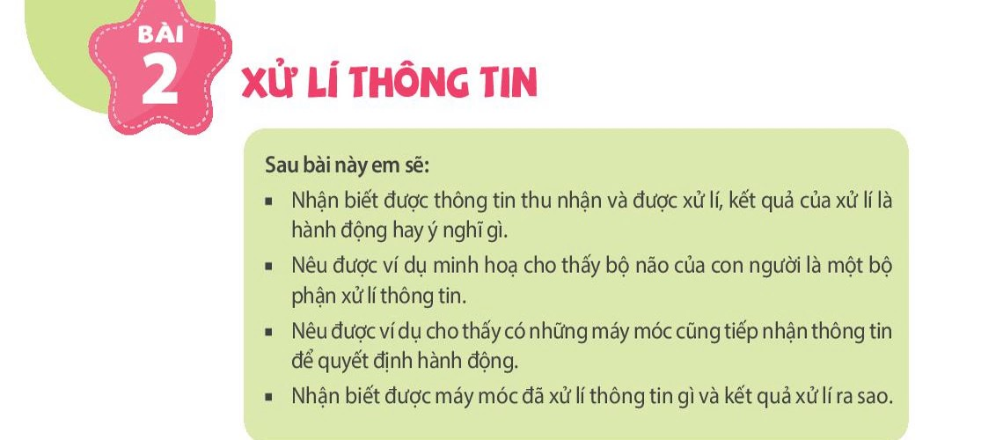
Bài 2. Xử lí thông tin 🧠
Tin học • Lớp 3 • Bài 2

Slide 2
LỚP 3 • BÀI 2. XỬ LÍ THÔNG TIN
Đèn đỏ bật sáng — Em làm gì?
Khi đi đường thấy đèn giao thông chuyển sang màu đỏ:
Mắt nhìn thấy (Thông tin vào) -> Bộ não nghĩ 'Cần dừng lại' (Xử lý) -> Chân đạp phanh (Kết quả)!

Slide 3
LỚP 3 • KHÁM PHÁ VIDEO BÀI HỌC
Xem Video: Con người & Máy tính xử lý thông tin 🎬
Xem cách bộ não và máy tính cùng tiếp nhận, xử lý và đưa ra thông tin!
🔗 Đường link video tham khảo:
https://www.youtube.com/watch?v=mQy1e8_A7C0
💡 Thầy/Cô sẽ chiếu video cho các em quan sát nhé!

Slide 4
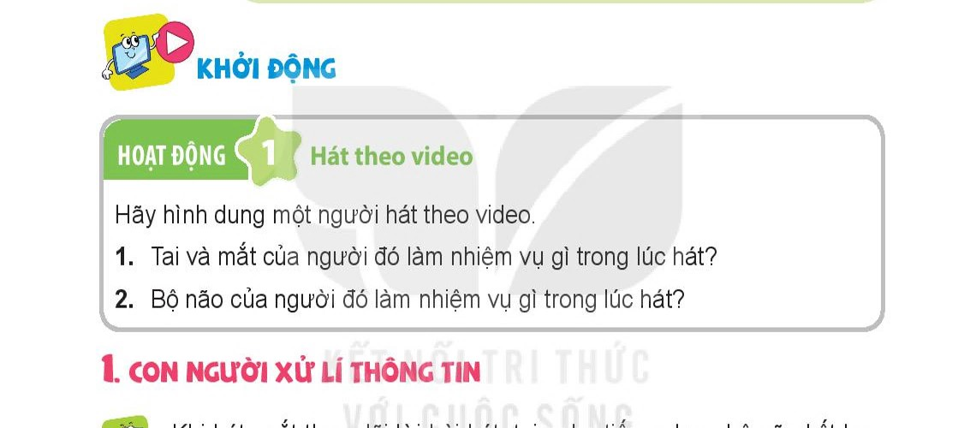
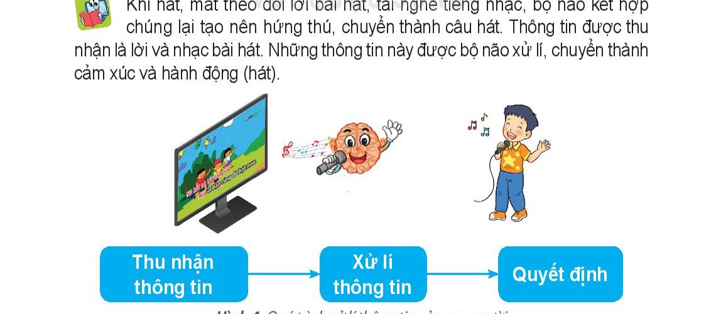
LỚP 3 • BÀI 2. XỬ LÍ THÔNG TIN
Quy trình xử lý thông tin của con người
1. Tiếp nhận thông tin qua 5 giác quan (mắt, tai, mũi...)
2. Bộ não phân tích, suy nghĩ và xử lý thông tin
3. Đưa ra quyết định hoặc hành động phù hợp
4. Lưu trữ thông tin vào trí nhớ để dùng lần sau

Slide 5
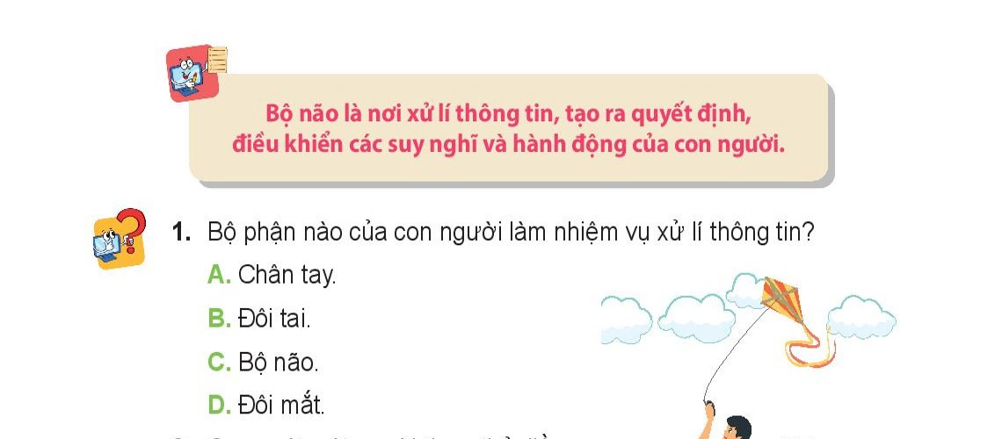
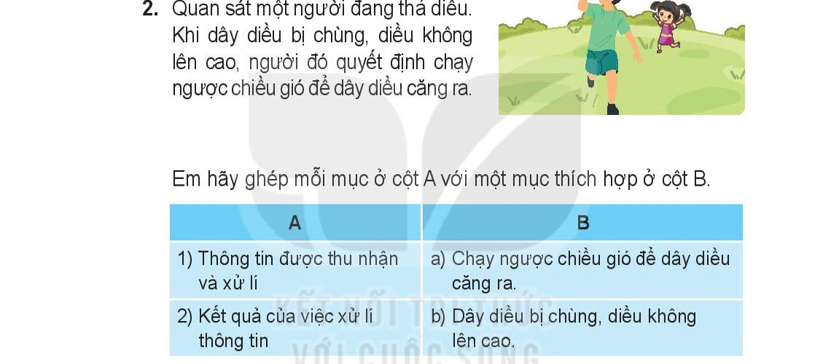
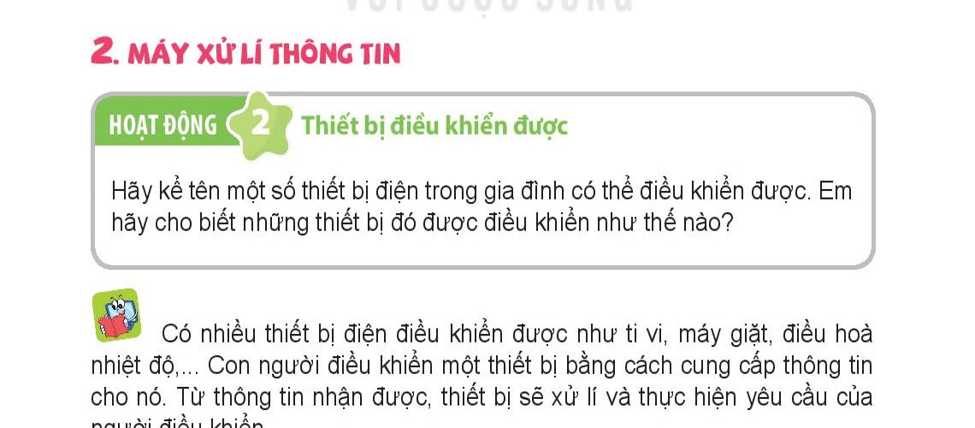
LỚP 3 • BÀI 2. XỬ LÍ THÔNG TIN
Quy trình xử lý thông tin của máy tính
Thu nhận thông tin vào (Input: bàn phím, chuột)
Bộ xử lý CPU tính toán, biến đổi dữ liệu
Xuất kết quả ra ngoài (Output: màn hình, loa)
Lưu trữ dữ liệu vào ổ đĩa và bộ nhớ

Slide 6
LỚP 3 • LUYỆN TẬP
Phân tích ví dụ thực tế!
Xác định các bước xử lý thông tin:
Nghe tiếng chuông reo ↔ Thu nhận thông tin
Biết đến giờ vào lớp ↔ Não xử lý thông tin
Đi nhanh vào chỗ ngồi ↔ Đưa ra quyết định/hành động
Gõ phím 2+3, màn hình hiện 5 ↔ Máy tính xử lý

Slide 7
LỚP 3 • THỬ THÁCH
Trò chơi: Thần đồng tính nhanh!
So tài giữa Não người và Máy tính:
Tính 15 + 25 ↔ Cả người và máy tính đều nhanh!
Tính 9876 x 5432 ↔ Máy tính xử lý trong chớp mắt!
Vẽ tranh sáng tạo ↔ Con người cảm xúc và sáng tạo hơn!
Ghi nhớ 10.000 cuốn sách ↔ Máy tính lưu trữ vượt trội!

Slide 8
Tóm tắt bài học
1
2
3
Quá trình xử lý: Thu nhận -> Xử lý -> Xuất kết quả
Bộ não là trung tâm xử lý thông tin của con người
CPU là bộ não xử lý thông tin của máy tính

Slide 9
Bài học kết thúc! 🚀
BTVN: Tìm thêm 2 ví dụ về xử lý thông tin
trong cuộc sống hàng ngày!

